Slide 1
HET NIEUWE ONTEIGENINGSRECHT
Een analyse van het Vlaamse Onteigeningsdecreet binnen het kader van art. 16 Grondwet

Slide 2
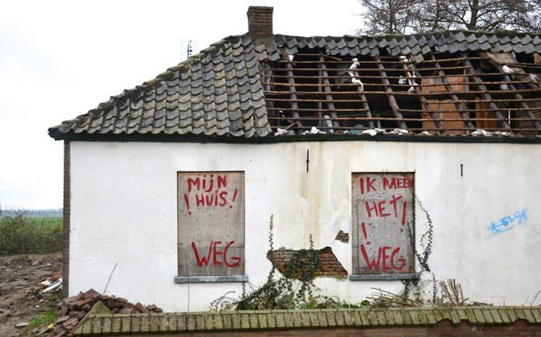
I. DEFINITIE

Slide 3
Bijzonder rechtsmiddel voor de overheid
Om voor werken of handelingen van algemeen nut
De volledige beschikking te verkrijgen over goederen
  Onroerende goederen, (roerende goederen), zakelijke rechten
  Gedeeltelijke onteigening mogelijk (bv. enkel bovengrond voor aanleg van spoorweg of enkel ondergrond voor leggen van kabels en buizen)
Wanneer de normale middelen niet tot eigendomsovergang kunnen leiden

Slide 4

II. HISTORIEK

Slide 5
Art. 16 Grondwet
Drievoudig legaliteitsbeginsel
  Onteigenende overheden worden aangewezen door wet of decreet
  Onteigening steunt op wettelijke of decretale ‘habilitatiegrond’ (bv. VCRO – onteigening i.f.v. RUP)
  Onteigeningsprocedure wordt geregeld door wet of decreet

Slide 6
Oude onteigeningsprocedure
Wet 27/5/1870: bestuurlijke onteigeningsfase
Wet 17/4/1835: gewone gerechtelijke onteigeningsfase (rechtbank eerste aanleg)
Wet 26/7/1962: spoedeisende gerechtelijke onteigeningsfase (vrederechter)

Slide 7
VIde Staatshervorming
Gerechtelijke onteigeningsprocedure wordt principiële bevoegdheid van deelstaten

Slide 8
Vlaams Onteigeningsdecreet
24/2/2017
Focus op procedure maar met een aantal inhoudelijke elementen (bv. zelfrealisatie)
Inwerkingtreding 1/1/2018
Van toepassing op onteigeningen door Vlaamse overheidsinstellingen (gewest, gemeenschap, provincies, gemeenten, instanties afhankelijk van deze overheden)
  Federale overheden blijven vallen onder oude procedure
Van toepassing in Vlaams Gewest
  In Brussel-Hoofdstad van toepassing voor bestuurlijke onteigeningsfase m.b.t. persoonsgebonden of onderwijsaangelegenheden

Slide 9
Uitvoeringsbesluit
27/10/2017

Slide 10

III. ALGEMENE KRIJTLIJNEN HUIDIG ONTEIGENINGSRECHT

Slide 11

A. Grondwettelijke waarborgen en hun uitwerking

Slide 12
1. Art. 16 Grondwet
Onteigening = noodzakelijk ter realisatie van algemeen nut
Onteigening steunt op wettelijke of decretale bevoegdheids- en habilitatiegrond
Onteigeningsprocedure is geregeld bij wet of decreet
Billijke en voorafgaande schadeloosstelling

Slide 13
2. Algemeen nut
Algemeen belang van de gemeenschap of abstract onderdeel ervan
  Bv. bouw school is van algemeen nut, ook al loopt niet iedereen school
  Bv. geen onteigening voor tennislokaal van 1 club
Algemeen nut kan samenlopen met privatief nut, maar algemeen nut moet zwaarder doorwegen
  Art. 3 Onteigeningsdecreet
  Bv. aanleg bedrijventerreinen (decreet ruimtelijke economie)
  Bv. PPS bij stadsrenovatie (RvS)
Zwaardere motiveringsplicht indien onteigende goederen geen ‘bestemming van openbaar gebruik’ krijgen
  Bv. openbare bibliotheek vs. onderzoekscentrum van de overheid

Slide 14
3. Onteigeningsnoodzaak
Art. 3 Onteigeningsdecreet:
  Doel onteigening = dwingende reden van algemeen belang
  Inname van het goed door de overheid via onteigening is noodzakelijk
  Betrokken goed is noodzakelijk voor onteigeningsdoel

Slide 15
Gevolg:
  Art. 15-16 Onteigeningsdecreet: objectief en gemotiveerd (vergelijkingspunten!) schriftelijk aanbod vereist
  Art. 24-27 Onteigeningsdecreet: zelfrealisatiebeginsel

Slide 16
Zelfrealisatie:
  Openbaar onderzoek: eigenaars kunnen verzoek tot zelfrealisatie projectnota indienen
    Evt. in samenwerking met andere onteigenden of met de overheid
    Samenwerking met derden mogelijk
  Niet bij lijninfrastructuur
  Art. 24, §3, Onteigeningsdecreet: geen absoluut recht
    Betekenis? Uit art. 16 Grondwet vloeit voort dat als verzoeker bereidwillig en capabel is, het verzoek ingewilligd moet worden

Slide 17
4. Wettelijke/decretale bevoegdheidsgrond
Art. 6 Onteigeningsdecreet
  1°: Vlaamse Regering, College VGC, gemeenten, provincies
  2-3°: agentschappen Vlaamse overheid met rechts-persoonlijkheid, specifieke besturen (nutsmaatschappijen, polderbesturen, havenbedrijven,…)

Slide 18
5. Wettelijke/decretale habilitatiegrond
Art. 7 Onteigeningsdecreet
  Vlaamse Regering, College VGC, gemeenten, provincies: kunnen ‘steeds’ onteigenen ifv eigen algemene bevoegdheden
    Zij moeten echter steunen op specifieke habilitatie, als deze voorhanden is
      Bv. indien onteigening mogelijk is ifv RUP, dan wordt niet onteigend op grond van de algemene habilitatie
  Overige overheden: specifieke habilitatie nodig
    Lijst in MvT

Slide 19
6. Wettelijke/decretale procedure
Vlaams Onteigeningsdecreet vervangt federale regelingen
Belangrijkste kenmerken:
  Bestuurlijke en rechterlijke fase
  Bestuurlijke fase sterk hertekend
    Geen machtiging nodig voor Vlaamse Regering, provincies en gemeenten
    Overige overheden: machtiging Vlaamse Regering, provincieraad, gemeenteraad
  1 rechterlijke procedure (geen onderscheid gewoon/urgent) bij vrederechter
    Onteigeningsbesluit kan voorafgaandelijk bestreden worden bij RvVb (ipv bij RvS)

Slide 20
7. Billijke en voorafgaandelijke schadeloosstelling
Geldelijk (maar niet van openbare orde)
Billijk = alle schade (> verkoopwaarde)
  Ihv onteigende (in staat stellen om gelijkwaardig goed aan te schaffen)
  Ihv belanghebbende derden (bv. huurder, opstalhouder)

Slide 21
Voorafgaand = overheid krijgt slechts bezit wanneer vergoeding ter beschikking gesteld is
  Geen onteigening op krediet
  Art. 53 Onteigeningsdecreet: overheid ten vroegste in bezit na bewijs van storting provisionele vergoeding
    Vrederechter kan later moment vaststellen (ten laatste 6m na vonnis provisionele vergoeding)

Slide 22
Onderdelen
  Uitgangspunt: objectieve waarde
    Nuances art. 62-64 Onteigeningsdecreet:
      Doelneutraliteit (geen rekening houden met vermeerdering/vermindering waarde igv doel onteigening)
      Geen rekening houden met onwettige werken
      Planologische neutraliteit (geen rekening houden met vermeerdering/vermindering waarde igv RUP waartoe onteigend wordt)
        Ook indien andere habilitatiegrond dan VCRO gebruikt wordt (bv. decreet ruimtelijke economie voor aanleg bedrijventerrein in RUP)
        RUP max. 5j oud bij definitief onteigeningsbesluit
      Verrekening bodemsaneringskosten (tenzij deze verhaald kunnen worden op saneringsaansprakelijke)

Slide 23
    Nuance ‘afstand van meerwaarde’
      Art. 4.3.8 VCRO (Codextrein 8/12/2017!) en art. 16 Rooilijnendecreet: regeling voor constructies getroffen door rooilijn/achteruitbouwstrook/reservatiestrook
        Normaliter bouwverbod
          Uitzondering voor rooilijnen/achteruitbouwstroken: stabiliteitswerken, werken ifv alignering op rooilijn of strook, werken aan monument of in beschermd gezicht/landschap, gevelisolatie met overschrijding van max. 14cm
          Uitzondering voor reservatiestroken: werken ifv het algemeen nut waarvoor de strook afgebakend werd

Slide 24
        Bijzondere regeling
          Rooilijnen: OK advies wegbeheerder (geen realisatie binnen 5j)
            Onteigening binnen 5j: 100% vergoeding
            Onteigening na 5j: geen rekening houden met werken in afwijking bouwverbod
              Akte ‘afstand van meerwaarde’ niet vereist!
          Achteruitbouwstrook: OK advies wegbeheerder
            Steeds 100% vergoeding bij onteigening
          Reservatiestrook: OK advies bevoegde instanties (binnen 5j geen realisatie algemeen nut waarvoor reservatiestrook afgebakend werd)
            Onteigening binnen 5j: 100% vergoeding
            Latere onteigening: regeling uit te werken bij BVR (zeker vergoeding voor werken die in verband staan met goede staat van bestaande hoofzakelijk vergunde constructies)

Slide 25
  Subjectieve waarde
    Geschiktheid
    Affectatie
  Wederbeleg (kosten aanschaf nieuw goed)
  Wachtinteresten (afnemende praktijk)
  Waardevermindering restant
    Art. 74-76 Onteigeningsdecreet: onteigende kan overheid via vrederechter dwingen om restant over te nemen indien geen reële waarde/belangrijke werken
  Verlies cliënteel

Slide 26
  Fiscale gevolgen
    Cass.: als onteigeningsvergoeding als gedwongen meerwaarde belast wordt, dan wordt vergoeding verhoogd met verschuldigde belasting
  Technisch advies

Slide 27
  Vergoeding houders van zakelijke en persoonlijke rechten
    Art. 47 Onteigeningsdecreet: onteigende aansprakelijk om deze niet-eigenaars op de hoogte te brengen van inleiding gerechtelijke procedure
    Art. 8 Onteigeningsbesluit: niet-eigenaars moeten betrokken worden in verplichte onderhandeling

Slide 28

B.
Behoorlijk bestuur

Slide 29
1. Formele motiveringsplicht
Zowel voor voorlopige als definitieve onteigeningsbesluiten
Bijzondere aandacht voor omschrijving en motivering noodzaak:
  Concrete feiten
  Duidelijk overzicht overwogen alternatieven

Slide 30
2. Redelijkheidsbeginsel
Tempert noodzakelijkheidseis
Art. 74-76 Onteigeningsdecreet: verplichte overname restant

Slide 31
3. Redelijke termijn
Onteigeningsbesluit ≠ verplichting tot onteigening
Lang stilzitten = fout (onteigeningsdreiging)
Art. 42 Onteigeningsdecreet
  5j stilzitten na onteigeningsbesluit: verzoek mogelijk om van onteigening af te zien
  Beslissing binnen 2m: verzoek inwilligen/gerechtelijke fase opstarten
  Stilzitten = verval onteigeningsbesluit

Slide 32
O.i. schending redelijketermijneis mogelijk bij stilzitten < 5j
  Onteigening geen complex karakter
  Onteigeningsdreiging mag om concrete redenen slechts kort aanslepen:
    Realisatie aangegeven onteigeningsdoel dringend
    Redenen eigen aan goed (precaire toestand)
    Redenen eigen aan persoon (weinigvermogend, medische instelling,…)
    Wisselende maatschappelijke of juridische omstandigheden (bv. gedeeltelijke onteigening grote zonevreemde woning, gelegen in een RUP-in-opmaak dat verstrenging inhoudt van mogelijkheden inzake herbouw en uitbreiding)

Slide 33

C.
Milieueffect-rapportage

Slide 34
Onteigeningsdecreet verplicht tot projectnota bij onteigeningsdossier (art. 12)
  Omvat projectplan met te realiseren werken
Bij samenloop met RUP: milieueffecten onderzocht in effectenonderzoeken RUP
  O.a. discipline ‘stoffelijke goederen’
Buiten RUP ?
  Niets voorzien – nochtans stelt plan-MER-richtlijn de effectenbeoordeling van plannen en programma’s die kader vormen voor stadsontwikkeling, aanleg bedrijventerreinen, lijninfrastructuur,… verplicht
  Advies om projectnota vrijwillige te be-MER-en (meestal plan-MER-screening)

Slide 35

IV. BESTUURLIJKE PROCEDURE

Slide 36
1. Samenloop onteigeningsprocedure - RUP
Principe: parallelle procedures (niet geïntegreerd)
  Bevoegde overheden
  Rechtsbescherming (RUP: RvS – onteigeningsbesluit: RvVb)
Gezamenlijk openbaar onderzoek
Eerst definitieve vaststelling RUP

Slide 37
2. Figuur ‘onteigeningsmachtiging’
Niet nodig voor Vlaamse Regering, provincies, gemeenten
Andere overheden: Vlaamse Regering, provincieraad, gemeenteraad

Slide 38
3. Aanvang procedure
Voorlopig besluit + onteigeningsplan + projectnota
Voorlopig besluit: goederen, overheid, rechtsgrond, doel, noodzaak

Slide 39
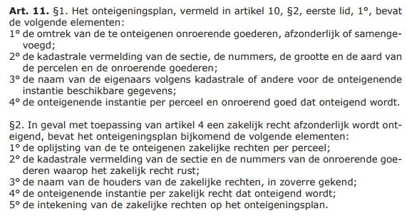
Onteigeningsplan:

Slide 40
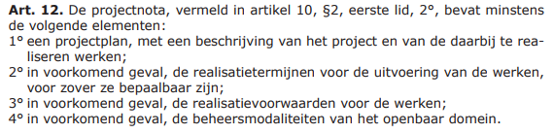
Projectnota

Slide 41
4. Onderhandelingsplicht en aanbod
Art. 6 Onteigeningsdecreet:
  Contactname mho onderhandelingen noodzakelijk
  Vergoeding moet worden toegelicht
Art. 7 Onteigeningsdecreet:
  Schriftelijk bod noodzakelijk
  Prijsvoorstel moet worden gemotiveerd
    Vergelijkingspunten!

Slide 42
Kan leiden tot overeenkomst in der minne
  Gewone overeenkomst
  Kan kosteloos verleden worden door commissarissen bij VLABEL, gouverneur, burgemeester
  Vrijgesteld van verkooprechten
  Vrijstelling van planbatenheffing indien vergoeding planologisch neutraal

Slide 43
5. Openbaar onderzoek
30 d
Coördinatie door gemeente
Kan aanleiding geven tot wijzigingen tov voorlopig besluit
Indien essentiële wijzigingen in definitief besluit: nieuw openbaar onderzoek

Slide 44
  Afwijzing verzoek: beroep bij RvVb (en opwerping bij vrederechter mogelijk)
  Inwilliging verzoek: zekerheidsstelling nodig
  Aanbestedingsrichtlijn 2014/24: beslissende overheidsinvloed op werk = aanbesteding
    Projectnota kan aanwijzingen omvatten op vlak van stedenbouw, architectuur en programma zonder een gedetailleerd programma van eisen te omvatten
      Toch gedetailleerd programma van eisen = doorlegging aanbestedingsplicht (arrest Scala di Milano van HvJ)
  Quid planbaten?
    Geldt niet bij onteigening, maar zelfrealisatie ≠ onteigening

Slide 45
Tijdens openbaar onderzoek verzoek tot zelfrealisatie mogelijk
  Individueel of gezamenlijk
  Eerst principevraag, vervolgens tijd om tot 70d na openbaar onderzoek gestaafd verzoek in te dienen
  Onteigeningsbesluit eist volgende elementen:
    Volle eigenaar
    Financiële en economische draagkracht (evt. via derden)
    Technische of beroepsbekwaamheid (evt. via derden)
    Concrete plannen cfrm projectnota

Slide 46
6. Definitief onteigeningsbesluit
90d (ordetermijn) na eind openbaar onderzoek (verlengd tot 160d bij verzoek zelfrealisatie)
Desgevallend na onteigeningsmachtiging (aan te vragen uiterlijk 45d voor verstrijken beslistermijn)
  Machtiging wordt verleend na controle vormvoorschriften én inhoudelijke wettigheid

Slide 47
6. Verval onteigeningsbesluit
Mogelijk verzoek om af te zien van onteigening bij 5j stilzitten (supra)

Slide 48
7. Rechtsbescherming
RvVb (ipv RvS)
Beroep kan worden ingesteld door elke belanghebbende
Binnen 45d na individuele kennisgeving/BS
Vervalt bij instellen gerechtelijke procedure, tov beroepen ingesteld door eigenaar, zakelijk gerechtigde, huurder

Slide 49
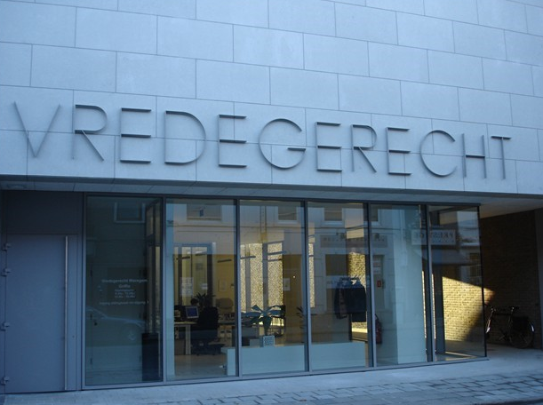
V. GERECHTELIJKE PROCEDURE

Slide 50
1. Aanhangigmaking
Dagvaarding
  Onteigende moet houders zakelijk/persoonlijk recht verwittigen

Slide 51
2. Wettigheid + provisionele vergoeding
Inleidingszitting
  Gedaagden laten weten al dan niet de wettigheid te betwisten
Beschikking binnen 8d
  Conclusiekalender en pleitdatum
  Datum plaatsbezoek

Slide 52
Uitspraak over wettigheid binnen 3m na inleidingszitting
  Onwettig: beroep mogelijk bij Rb 1A (1m) – 3m behandeltermijn – wettig = terugsturen
  Wettig:
    Beroep mogelijk bij Rb 1A (1m) – 3m behandeltermijn – wettig = terugsturen
    Alle zakelijke en persoonlijke rechten gaan ambtshalve teniet
    Eigendom gaat over naar overheid (nog geen inbezitname)
    Aanstellen deskundige (plaatsbeschrijving + adviserend verslag over definitieve vergoeding)

Slide 53
Installatievergadering
  Evt. advies over geschiktheid ‘provisionele vergoeding’
Plaatsbeschrijving binnen 15d na installatievergadering
Definitief verslag binnen 3m na installatievergadering (na voorverslag à partijen)

Slide 54
Binnen 15d na neerlegging plaatsbeschrijving vonnis over provisionele vergoeding
  Geen beroep mogelijk
Overheid stort provisionele vergoeding binnen 15d in Deposito- en Consignatiekas
  Inbezitneming zodra bewijs van storting

Slide 55
3. Definitieve vergoeding
Na neerlegging verslag verzoekt meest gerede partij vrederechter om instaatstelling
Vrederechter bepaalt conclusiekalender en pleitdatum
Binnen 5m na verzoek instaatstelling uitspraak
Hoger/lager dan provisionele vergoeding: bijstorting/deconsignatie
Beroep mogelijk bij Rb 1A (beslistermijn 5m na inleidingszitting)

Slide 56

VI. WEDEROVERDRACHT

Slide 57
Binnen 5j na inbezitname geen stappen ifv realisatie onteigeningsdoel = recht van wederoverdracht (tenzij overmacht)
  Rekening houden met evt. fasen in het onteigeningsbesluit
  Geldt zowel bij onteigening als bij overdracht in der minne ten algemenen nutte
Erkenning door overheid
  Onteigenden krijgen termijn van 3m om recht uit te oefenen (vervaltermijn)
Procedure bij vrederechter mogelijk
Recht moet op ondeelbare wijze worden uitgeoefend worden door onteigende of rechthebbenden (1 weigering werkt dus door naar alle rechthebbenden)
Prijs = volledige door onteigende ontvangen bedrag

